Slide 1

Software Defect Prediction with Bayesian Approaches การทำนายข้อบกพร่องของซอฟต์แวร์ด้วยแนวทางแบบเบย์ Link
นายปัญญวัตร สุวรรณทัต 6614450042

Slide 2
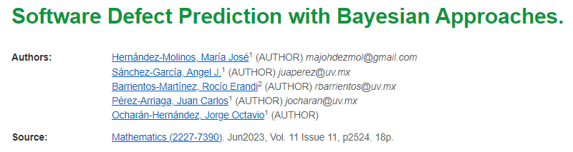

Slide 3
เป้าหมายงานวิจัย
งานวิจัยนี้มีเป้าหมายที่จะประเมิน Algorithm 3 ตัว คือ Bayesian Networks Decision Tree และ Random Forest เพื่อจำแนกว่า Project ใดๆ มีความเสี่ยงต่อข้อบกพร้อง (Software defects)

Slide 4
แรงจูงใจ
การทำงานนี้มีจุดมุ่งหมายเพื่อประโยชน์ให้แก่ Software Engineer ในการสร้าง Model predictข้อบกพร่องที่แม่นยำ การทำนายข้อบกพร่องที่ดีช่วยให้พวกเขาสามารถระบุพื้นที่และ Module ของ Software ที่มีความเสี่ยงต่อข้อบกพร่องได้ง่ายขึ้น

Slide 5
ที่มาของปัญหา
Herzig et al. ได้กล่าวถึงผลวิจัยที่ทำโดยการตรวจสอบข้อมูลประมาณ 7,000 รายการ รายงานปัญหาจากฐานข้อมูลข้อบกพร่องของ 5 open-source projects พบว่า 33.8% ของรายงานทั้งหมดถูกจัดลำดับผิดเนื่องจากไม่มีข้อบกพร่องจริง
ไม่พบการใช้ Bayesian Networks ในงานที่อ้างถึง แต่พบว่ามีอัลกอริทึม Naive Bayes แบบคลาสสิก

Slide 6
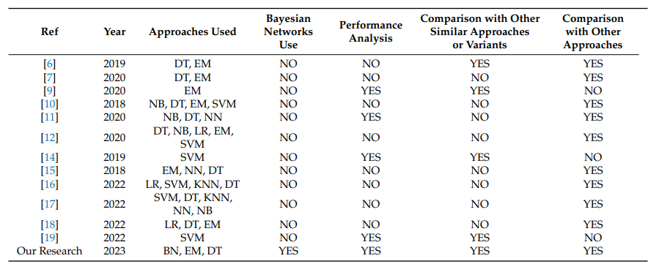
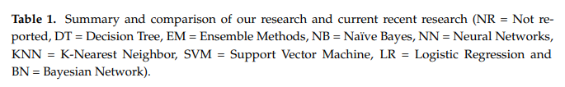
ที่มาของปัญหา
บทความในตาราง 1 ส่วนใหญ่รายงานเพียงผลลัพธ์ที่ดีที่สุดเท่านั้น สิ่งนี้มีความสำคัญเนื่องจาก Algorithm ที่เรียนรู้มีความอ่อนไหวต่อข้อมูลการฝึกอบรมและทำงานต่างกันต่อข้อมูลทดสอบ ถ้าข้อมูลทดสอบคล้ายกับข้อมูลการฝึกอบรม ผลลัพธ์ที่ดีกว่าจะได้รับ

Slide 7
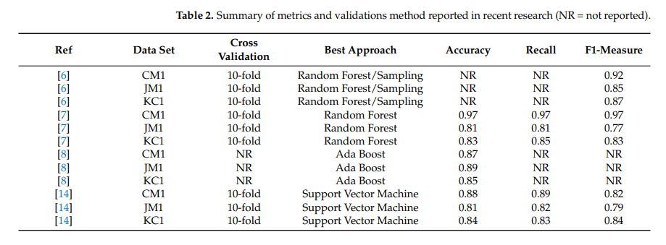
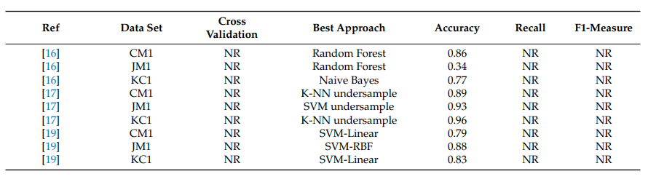
งานวิจัยที่เกี่ยวข้อง

Slide 8
แนวทางการวิจัย
การเลือกใช้ Bayesian Networks เนื่องจากความสามารถในการแสดงความสัมพันธ์ตามฐานกายวิธีระหว่างตัวแปร ซึ่งช่วยในการเข้าใจความสัมพันธ์ระหว่างคุณลักษณะของซอฟต์แวร์ที่มีผลต่อความเป็นไปได้ของข้อบกพร่อง
Bayesian Networks เป็นวิธีการที่ยืดหยุ่นและสามารถจัดการกับประเภทต่างๆ ของตัวแปรได้ รวมถึงตัวแปรแบบต่อเนื่องและแบบไม่ต่อเนื่อง ซึ่งไม่จำกัดประเภทของข้อมูลที่ได้จากการวัดค่าทางซอฟต์แวร์

Slide 9

Bayesian Approach
ทฤษฎีบทของเบย์เป็นข้อเสนอที่ใช้ในการคำนวณความน่าจะเป็นแบบมีเงื่อนไขของเหตุการณ์ ได้รับการพัฒนาโดยนักคณิตศาสตร์และนักเทววิทยาชาวอังกฤษ Thomas Bayes วัตถุประสงค์หลักของทฤษฎีบทนี้คือเพื่อกำหนดความน่าจะเป็นของเหตุการณ์หนึ่งโดยเปรียบเทียบกับความน่าจะเป็นของเหตุการณ์อื่นที่คล้ายคลึงกัน กล่าวอีกนัยหนึ่ง ช่วยให้ทราบความน่าจะเป็นแบบมีเงื่อนไขของเหตุการณ์หรือเหตุการณ์ที่กำหนดเป็น A ที่กำหนด B ซึ่งวิเคราะห์การกระจายความน่าจะเป็นของเหตุการณ์ B ที่ได้รับ A

Slide 10
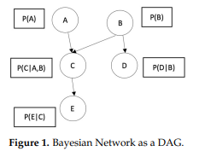
Bayesian Networks
Bayesian Networks เป็น graphical model ที่แสดงตัวแปร (Node) ในชุดข้อมูลและความขึ้นต่อกันทางความน่าจะเป็นหรือขึ้นต่อกันเมื่อมีเงื่อนไข (conditional dependencies) ระหว่างโหนดเหล่านี้
Bayesian Networks สามารถแสดงความสัมพันธ์แบบตรงๆ ระหว่างโหนด (โครงสร้างกราฟ) แต่ไม่จำเป็นต้องแสดงความสัมพันธ์แบบตรงๆ ที่เป็นความสามารถในการแสดงความสัมพันธ์ทางตรงระหว่างสาเหตุและผลสื่อสารในโครงสร้าง
Bayesian Networks เป็นโมเดลที่ใช้การอินเฟอเรนซ์เบยส์ (Bayesian inference) ในการคำนวณความน่าจะเป็น โดยมุ่งเน้นการแสดงความขึ้นต่อกันแบบเงื่อนไขและสาเหตุผล ผ่านการแสดงความขึ้นต่อกันแบบเงื่อนไขโดยใช้เส้นเชื่อมในกราฟที่เป็นกราฟที่เป็นทิศทาง

Slide 11
Bayesian Networks
โมเดล Bayesian Networks ถูกเลือกเนื่องจากมันเป็นการแสดงผลที่กระชับ มีความยืดหยุ่น และสามารถอ่านความสัมพันธ์แบบตรงระหว่างตัวแปรร่วมกัน กล่าวคือแสดงความสัมพันธ์ของข้อมูลได้ดี
การสร้าง Bayesian Network ไม่มีวิธีเดียวเสมอ งานวิจัยนี้นำเสนอวิธีการสร้าง Bayesian Network ทั้งหมด 3 ได้แก่ TAN, Hill Climbing, K2

Slide 12
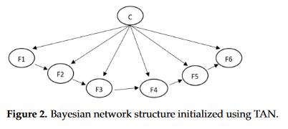
TAN (Tree Augmented Naïve Bayesian Network)
Algorithm TAN เป็น Bayesian Network ที่สร้างโครงสร้างของต้นไม้เชื่อมโยงระหว่างตัวแปรที่ต้องการทำนาย โดยตัวแปรเหล่านี้เป็น children of the class variable
ความน่าจะเป็นของตัวแปรเหล่านี้จะถูกคำนวณโดยใช้ Bayes' theoremโดยอิงตามความน่าจะเป็นของ class variable
โดยสรุป นั่นคือถือว่าความเป็นอิสระแบบมีเงื่อนไขระหว่างตัวแปรทั้งหมดที่กำหนด class variable ผ่านการอนุญาตให้ตัวแปรทำนายพึ่งพาซึ่งกันและกัน

Slide 13
Hill Climbing
Algorithm นี้จะเพิ่มหรือลบความสัมพันธ์สำหรับแต่ละ Node หรือคุณลักษณะอย่างสุ่ม โดยคำนวณความน่าจะเป็นของแต่ละ Node ที่ประกอบด้วยในเครือข่ายจากความน่าจะเป็นร่วมของ class variable
Algorithm จะเลือกเครือข่ายที่เหมาะสมที่สุดด้วยคุณภาพที่ดีที่สุด โดยกำจัดเครือข่ายที่ไปไม่เกณฑ์

Slide 14
K2
Algorithm K2 ใช้แนวคิดของ Algorithm greedy ซึ่งเป็นการเรียนรู้โครงสร้างแบบดั้งเดิมที่สุด
K2 ทำให้กระบวนการเรียนรู้โครงสร้างเครือข่ายแบบเบย์เป็นอัตโนมัติ ซึ่งหมายความว่าไม่จำเป็นต้องมีความรู้จากผู้เชี่ยวชาญใน Domain ของปัญหามากนัก
สำหรับแต่ละตัวแปรในปัญหา Algorithm จะเพิ่ม Node ที่มีความน่าจะเป็นต่ำที่สุดใน parent set ซึ่งจะเพิ่มคุณภาพขึ้นสูงสุดตามคุณภาพของการวัดที่เลือกในกระบวนการจัดอันดับ กระบวนการนี้จะทำซ้ำจนกระทั่งคุณภาพไม่เพิ่มขึ้น

Slide 15
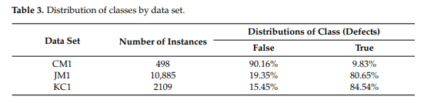
Data Set
ชุดข้อมูลที่ใช้ในการประเมินอัลกอริทึมที่เลือกได้มาจากคลังข้อมูล PROMISE repository (The PROMISE Repository of Software Engineering Databases) โดยเหตุผลที่เลือกใช้ชุดข้อมูลเหล่านี้คือเนื่องจากเป็นข้อมูลสาธารณะ
เป้าหมายของชุดข้อมูลเหล่านี้คือเพื่อสนับสนุนการสร้างโมเดลทำนายที่สามารถทดสอบซ้ำได้ นอกจากนี้ PROMISE เป็นหนึ่งในคลังข้อมูลที่ถูกใช้มากที่สุดในการทำนายข้อบกพร่องของซอฟต์แวร์
CM1 เป็นเครื่องมือในยานอวกาศ NASA ที่เขียนด้วยภาษา "C“
JM1 เขียนด้วย "C" และเป็นระบบภาคพื้นดินคาดการณ์แบบเรียลไทม์
KC1 คือระบบ "C++" ที่ใช้การจัดการพื้นที่เก็บข้อมูลสำหรับการรับและประมวลผลข้อมูลภาคพื้นดิน ตัวแปรคลาสแบบแยกระบุว่า "ระบบมีข้อบกพร่อง" หรือ "ไม่มีข้อบกพร่อง"

Slide 16
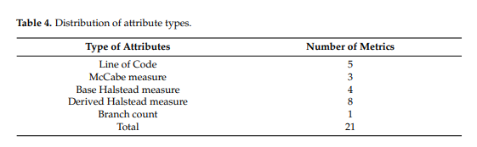
Data Set
ชุดข้อมูลมีตัวแปรอธิบายหรือคุณลักษณะทั้งหมด 21 ตัวแปรหรือฟีเจอร์ ตามที่แสดงในตาราง 4 และถูกแบ่งเป็นหมวดหมู่และอธิบายดังนี้
Line of Code (LOC): จำนวนบรรทัดของโค้ดโปรแกรม ยิ่งเยอะอาจจะมองว่ามีความซับซ้อนมาก
McCabe measure: การวัดความซับซ้อนของโค้ดโปรแกรมโดยใช้วิธีการของ McCabe ซึ่งบ่งบอกถึงความซับซ้อนของโครงสร้างควบคุมของโปรแกรม
Base Halstead measure: เป็นวิธีการทางซอฟต์แวร์ที่ใช้ในการวัดความซับซ้อนของโค้ด
Derived Halstead measure: การคำนวณค่า Halstead ที่ได้จากค่าพื้นฐานของ Halstead โดยใช้สูตรที่ปรับแก้ให้เหมาะสมกับข้อมูล
Branch count: จำนวนการแบ่งสาขาในโค้ดโปรแกรม ซึ่งบ่งบอกถึงการแยกสาขาของการทำงานในโปรแกรม

Slide 17
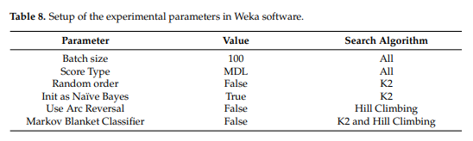
การทดลองและผลลัพธ์
การทดลองถูกดำเนินการบน Weka 3.9.6 รันบนระบบปฏิบัติการ Windows 10 ด้วย CPU Intel Core i7 3.6 GHz และ RAM 8 GB
ชุด Parameter ที่กำหนดบน Weka software

Slide 18
การทดลองและผลลัพธ์
Cross-validation 10-fold cross-validation

Slide 19
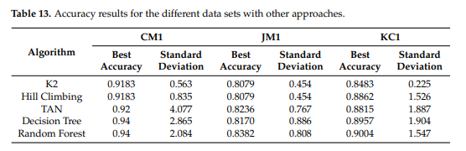
การทดลองและผลลัพธ์
Accuracy Results
แสดงการเปรียบเทียบความแม่นยำระหว่าง Algorithm ที่เสนอกับตัวจำแนกอื่น ๆ เช่น Decision Tree และ Random Forest ซึ่งสามารถเห็นได้ว่าตัวจำแนกสองตัวสุดท้ายได้รับค่าความแม่นยำสูงกว่าจากตัวจำแนกแบบ Bayesian
อย่างไรก็ตาม การทดสอบ Cross-validation บ่งชี้ให้เห็นว่า Decision Tree และ Random Forest มีความแปรปรวนสูงและผลลัพธ์ไม่คงที่
จาก Dataset JM1 ผลลัพธ์จากตัวจำแนกมีความสมดุลมากขึ้น ตัวจำแนก TAN ได้ผลลัพธ์ที่สูงกว่าตัวจำแนก Decision Tree แต่ Random Forest ยังคงสูงสุด

